Slide 1
0강 - 템플릿
문진호, 연준모, 임재민
어쩌고저쩌고

Slide 2
일반 슬라이드
제1단락
제2단락
제3단락
제4단락
제5단락
제6단락(부터 맑은 고딕 폰트로 변경)

Slide 3
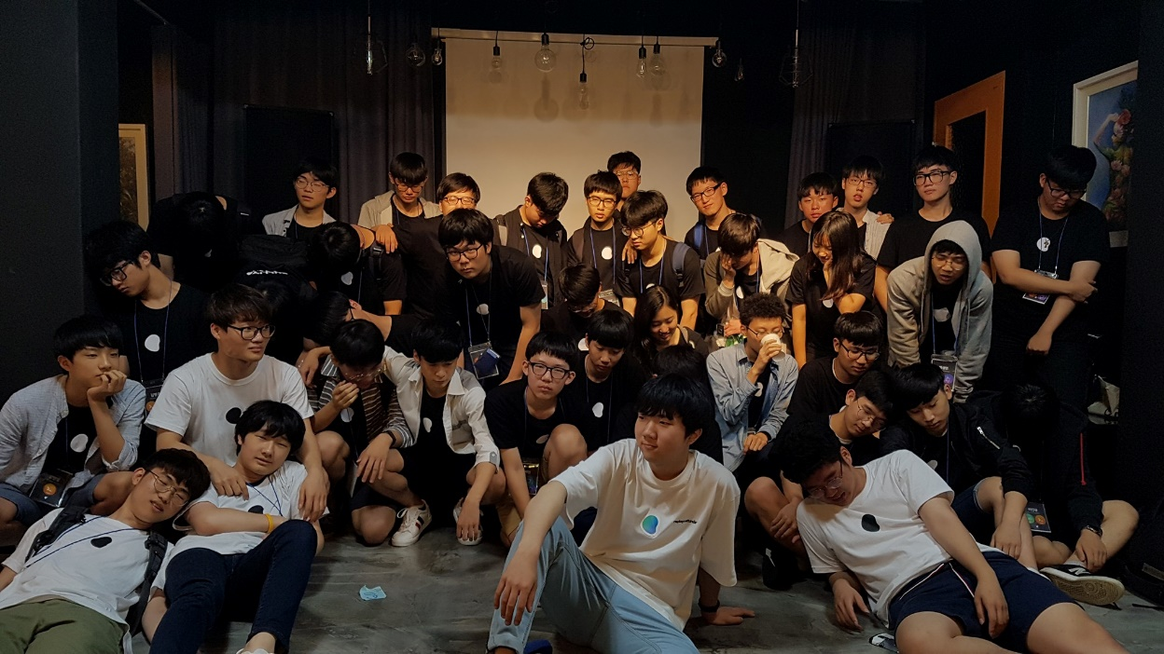
콘텐츠 2개 슬라이드
제1단락
제2단락(일반슬라이드와 동일)
…

Slide 4

캡션 있는 슬라이드
글머리 기호 없는 설명

